Slide 1
Notes:
El propósito de esta presentación es explicar a adolescentes, con edades comprendidas entre los 13 y 16 años, el sentido y la finalidad de los impuestos. La presentación tiene un objetivo didáctico y aún siendo su contenido técnico correcto, no se ha pretendido que sea excesivamente precisa. Por ello, se habla en general de impuestos y no se entra a distinguir entre los distintos tipos de tributos. Asimismo, cuando se tratan las pensiones, se indica genéricamente que éstas se financian mediante las aportaciones de trabajadores y empresarios y mediante los impuestos. El profesor adaptará la presentación a las peculiaridades del grupo concreto y al tiempo previsto para la misma.

Slide 2
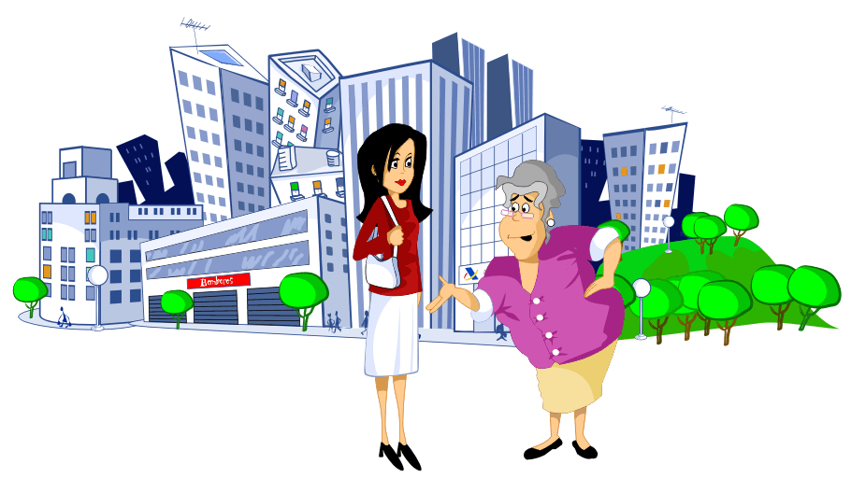
Notes:
Los seres humanos tenemos muchas necesidades para poder vivir.
¿Podríamos vivir sin comer, sin ropa que nos abrigue, sin una casa donde resguardarnos, etc?
La comida, el vestido y la vivienda han sido y son desde siempre las necesidades más elementales de toda persona. Pero nuestra vida no sólo gira en torno a la satisfacción de las necesidades más básicas y elementales. Los seres humanos vivimos en grupo porque, para vivir en mejores condiciones, es más sensato y eficiente asociarse.

Slide 3
Notes:
Vivir en comunidad con otros seres humanos proporciona muchas ventajas. Quien vive en grupo, se beneficia de lo que aportan los demás, pero también tiene que aportar él su parte al resto del grupo. Por eso, ya en los grupos humanos más primitivos, existía una cierta especialización de funciones y de tareas (por ejemplo, los cazadores, los agricultores, los alfareros, los curanderos, etc.), donde unos ponían a disposición de los demás aquello que sabían hacer mejor y, a cambio, se beneficiaban de los bienes y servicios que los otros ponían a disposición de todos.
Resulta que con esa asociación se mejoran mucho las condiciones de vida y, al mejorarse éstas, aparecen nuevos deseos y nuevas necesidades cada vez más sofisticados. Para satisfacerlos, aparecen nuevas funciones y nuevas tareas. Con el paso del tiempo, llega un momento en que el mero intercambio de bienes y servicios dentro del mismo grupo ya no sirve para satisfacer las necesidades de los humanos, y así aparecen el dinero y el comercio. También aparece la industria y se desarrolla el sistema de transportes y comunicaciones. Además, los contactos entre las diversas asociaciones y grupos humanos se amplían. La vida se hace más rica, pero también más compleja. Paralelamente, las formas de organización social también se hacen más complejas.
Lo normal, desde hace mucho tiempo, es que una sola persona pertenezca a varios grupos sociales. Al mismo tiempo, las personas tienen más responsabilidades, tantas como grupos a los que pertenecen. Con independencia de todas las asociaciones o grupos a las que cada cual voluntariamente quiera adherirse, lo habitual es que uno pertenezca a una familia; que a la vez sea miembro de un municipio, que está en una provincia y en una Comunidad Autónoma, que sea ciudadano de un Estado y que sea también ciudadano de la Unión Europea.

Slide 4
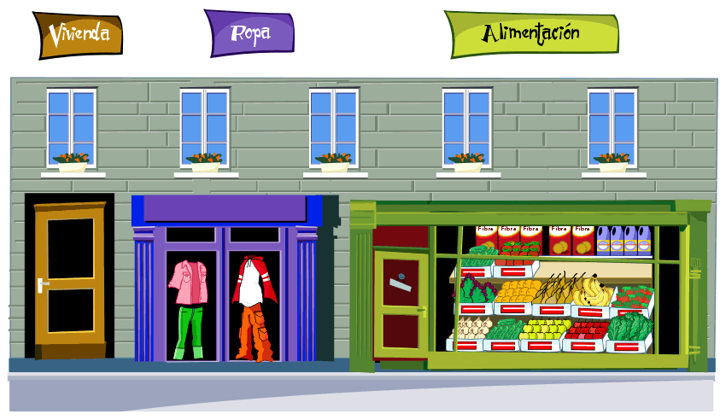
Notes:
Desde hace mucho tiempo, los humanos vendemos por dinero el producto de nuestro trabajo y con ese dinero compramos lo que necesitamos. Así es como satisfacemos nuestras necesidades individuales más básicas.

Slide 5
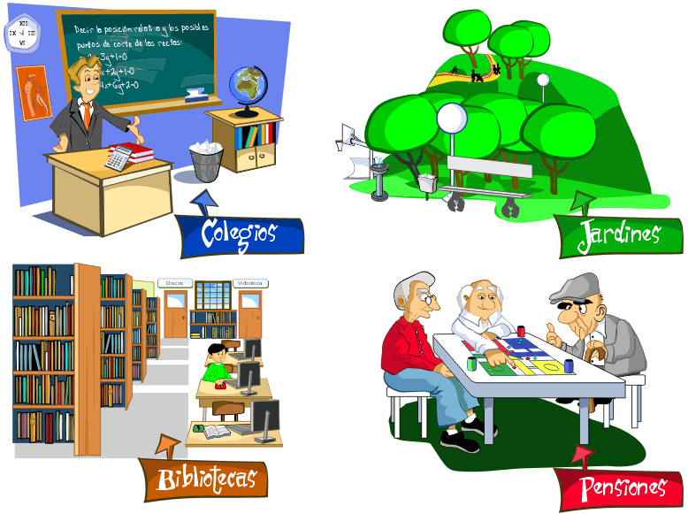
Notes:
Normalmente, una persona joven que no trabaja es atendida en sus necesidades individuales más básicas por su familia. La familia es una comunidad de personas de distintas generaciones. Unas personas se ocupan de atender las necesidades de otras. Por eso, hay una solidaridad entre las distintas generaciones de una misma familia (abuelos, padres, hijos, nietos, etc.) Además, en sociedades tan complejas como las nuestras, la familia sola no puede hacerlo todo. Necesita la ayuda y el complemento de otras instituciones.
Existen, además, otras necesidades que son de todos. Son necesidades públicas, colectivas, cuya satisfacción exige el esfuerzo colectivo porque cada persona o cada familia por separado no tendría capacidad ni recursos suficientes para financiarlas. Por ejemplo: tener las calles bien pavimentadas; hacer una red de agua potable y de alcantarillado; disponer de energía eléctrica y de teléfonos; tener un buen servicio de bomberos; construir carreteras, vías de tren y aeropuertos para ir de un sitio a otro; disponer de una red de ambulatorios y hospitales con médicos y médicas, enfermeros y enfermeras, para atendernos cuando estamos enfermos; contar con una red de centros educativos con unos profesores cualificados para que todos puedan estudiar; saber que tenemos un servicio para la defensa de nuestras casas y de nuestras propiedades por si alguien nos ataca, etc. Todas estas cuestiones deben ser abordadas entre todos. La adecuada satisfacción de las necesidades colectivas, mediante unos bienes y servicios públicos básicos, permite una vida civilizada, digna y justa en las sociedades actuales.

Slide 6
Notes:
Para satisfacer estas necesidades colectivas, existen las administraciones públicas, como la Unión Europea, el Estado, las Comunidades Autónomas, las Diputaciones provinciales, los Ayuntamientos y otras, que se encargan de planificar los gastos de los servicios públicos que se prestan y que disfrutan los ciudadanos. Pero para poder pagar estos gastos, las administraciones públicas tienen que obtener unos ingresos o recursos, que proceden de los ciudadanos. Para ello, elaboran unos presupuestos. Es decir, que vistas las necesidades que hay y cuánto cuesta satisfacerlas, comprueban con qué dinero cuentan para pagarlas.

Slide 7
Notes:
Las administraciones públicas preparan presupuestos igual que lo hacemos cada uno de nosotros para saber cuánto podemos gastar en función del dinero que tenemos y al igual que hace nuestra familia y se hace en nuestra comunidad de vecinos.

Slide 8
Notes:
Los presupuestos que elaboran las administraciones públicas son los presupuestos públicos. Los presupuestos públicos constan de dos tipos de partidas, una de gastos públicos y otra de ingresos públicos. La mayor parte de los ingresos públicos procede de los impuestos que pagan los ciudadanos, con arreglo a las leyes tributarias vigentes.
En España, los representantes elegidos por los ciudadanos aprueban cada año en el Parlamento o Cortes Generales unas cuentas que se llaman Presupuestos Generales del Estado, que tienen rango de ley. Esta ley es muy importante porque autoriza al Gobierno a conseguir o a recaudar determinados ingresos y a realizar determinados gastos y, de este modo, poder satisfacer las necesidades colectivas durante todo el año siguiente a su aprobación. Las demás administraciones públicas también elaboran sus presupuestos; es decir, hacen sus cuentas de ingresos y de gastos y con lo que recaudan se fijan unas metas u objetivos para satisfacer determinadas necesidades de las personas que viven en el ámbito de su competencia.
Por eso, el Ayuntamiento, la Comunidad Autónoma y el Estado recaudan unos impuestos y distribuyen el dinero que recaudan en una serie de partidas de gasto público.

Slide 9
En qué se gasta 1 €
Últimos datos consolidados publicados 2011 Fuente: Intervención General de la Administración del Estado (Ministerio de Hacienda y AAPP)
Notes:
Preguntarles a los alumnos qué impuestos pagan. Plantearles que si les dieran la opción de distribuir parte de sus impuestos como quisieran, de qué forma repartirían esos recursos.

Slide 10
Presupuestos Generales: Gastos públicos. Año 2014
Servicios públicos
básicos: 3,88%
Actuaciones de carácter económico: 6,87%
Infraestructuras : 5.719
Investigación: 6.146
Agricultura, pesca: 7.721
Industria y energía: 5.778
Comercio, turismo: 936
Subvenciones transporte: 1.615
Otras actuaciones: 1.160
Justicia: 1.501
Defensa: 5.654
Seguridad ciudadana: 7.881
Política exterior: 1.395
4,10%
6,79%
16.431 millones euros
29.075 millones euros
Gasto social: 44,09%
43,84%
Actuaciones de carácter
general: 45,16%
Pensiones: 127.484
Desempleo: 29.728
Gestión Seguridad Social: 4.377
Fomento del empleo: 4.074
Cultura: 718
Educación: 2.175
Sanidad: 3.840
Otros: 14.214
34,97%
Deuda Pública: 104.923:
(Intereses de la Deuda: 36.590)
Administraciones Públicas: 45.989
Otros: 40.205
191.117 millones euros
186.610 millones euros

Slide 11
Ingresos públicos. Año 2014
Impuestos directos: 32,2%
IRPF
Sociedades
IRNR
IP, ISD
Cotizaciones sociales: 49,4%
103.918 millones euros
67.629 millones euros
Impuestos indirectos: 17,9%
IVA
II.EE.
Aranceles
Tasas 0,4%
37.688 millones euros
901 millones euros
Fuente: Ministerio de Hacienda y AA.PP.

Slide 12
Notes:
Como habéis visto, hacer un presupuesto es una cuestión muy importante. Es necesario saber qué necesidades se tienen, cuánto cuestan y con qué dinero se cuenta para pagarlas. Por ejemplo:
Seguramente muchos de vosotros vivís en un piso que está en un edificio. Ese edificio tiene zonas comunes, tiene tejados, tuberías de agua y desagüe, ascensores, etc.
¿Sabéis que una casa no sólo es comprarla sino que también hay que mantenerla?. ¿Sabéis que los vecinos tienen que pagar una cuota para pagar los gastos comunes más necesarios (agua, luz, ascensor, pintura del portal y de las escaleras...)? ¿Creéis que todos los vecinos tienen que pagar las goteras del tejado y el ascensor (aunque vivan en el primero), la luz común, la pintura de las escaleras y el portal? ¿Sabéis cómo se deciden los gastos y las obras? ¿Sabéis que hay vecinos que no pagan los recibos de la comunidad, es decir los gastos comunes, no porque no tengan dinero sino porque no quieren? También hay prestaciones que no tienen retribución alguna y que dan molestias, quitan tiempo, etc. como por ejemplo, presidir la comunidad de vecinos ¿Creéis que alguien puede negarse a asumir esa responsabilidad?

Slide 13
Curso 2012-2013
Más de 1.791.900 alumnos de ESO de los cuales un 65,9% curso los estudios en centros públicos y un 30,9% en centros privados concertados.
Más de 478.314 profesores de centros públicos.
Un puesto escolar de ESO cuesta anualmente 5.588 euros.
Fuente: Ministerio Educación, Política Social y Deporte
Notes:
Ahora pasamos a hablar de los colegios e institutos:
¿Os gustaría tener un ordenador para cada uno en la clase? ¿Os habéis planteado cuánto cuesta eso? ¿Cuánto vale un ordenador? ¿Cuántos sois en clase? Pues multiplica.
¿De dónde te crees que sale ese dinero? Pues si se rompen los pupitres, si hay que pintar el colegio, etc. imagínate cómo se va a tener dinero para eso.
¿Y para las demás clases? Multiplica el número de alumnos por clase y por lo que cuesta un ordenador ¿Y para todos los colegios de tu ciudad?. Multiplica y verás. ¿Te has parado a pensar en lo que cuesta todo esto?

Slide 14
Datos 2012
Casi 228.917 médicos y más de 265.569 diplomados en enfermería
Más de 373 hospitales públicos con más de 145.430 camas
Más del 88% de la población utiliza exclusivamente la sanidad pública
Fuente: Instituto Nacional de Estadística
Notes:
Pasemos a otra cuestión:
¿Alguno de vosotros ha estado enfermo últimamente? O bien ¿alguien de vuestra familia? Imaginad lo que habría que haber pagado si en España no hubiera atención sanitaria gratuita.
¿Sabéis que no se paga todo el precio de las medicinas sino solamente un porcentaje?
¿Alguno se ha fijado en las películas que cuando alguien de otro país se pone enfermo, su familia tiene que vender la casa, etc. porque allí no tienen esta cobertura sanitaria?
¿Sabéis que vosotros no vais a tener enfermedades que sí tienen chicos de otros países (cólera, viruela, polio...) porque aquí se vacuna a todos los niños?

Slide 15
Datos 2012
Más de 4.211 bibliotecas públicas en España
Alrededor de 1.000 museos públicos
Más de 56 millones de préstamos domiciliarios de libros, revistas, CDs, DVDs, etc.
Fuente: Instituto Nacional de Estadística
Notes:
¿Sabéis que en las bibliotecas todos los ciudadanos podemos consultar y/o leer libros, revistas, navegar en internet, leer la prensa, tomar prestados CDs, DVDs…, es decir, acceder a la cultura, a la actualidad, al ocio… sin tener que gastar dinero?

Slide 16
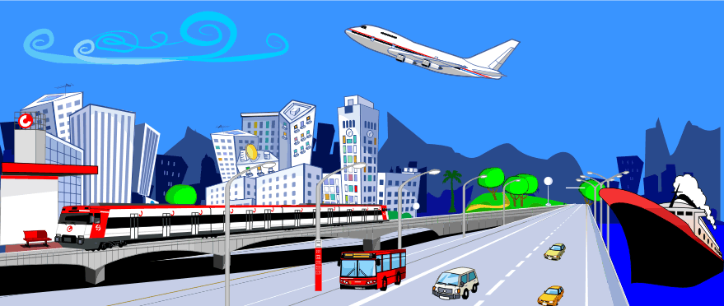
Casi 25.633 km de carreteras del Estado
Más de 590 millones de viajeros y casi 21 millones de toneladas de mercancías por ferrocarril. Fuente: Instituto Nacional de Estadística y Ministerio de Fomento
Datos 2009
Notes:
¿Sabéis cuántos kilómetros de carretera del Estado hay en España? Todas estas carreteras hay que cuidarlas, mantenerlas y repararlas. Porque podría darse el caso de que si no, podríais tener coche pero que avanzara a paso de burro por el mal estado de las carreteras.
¿Sabéis cuántas personas y mercancías viajan al año en ferrocarril en España?
¿Os imagináis yendo en carromatos porque no pudieran circular los coches y los trenes por falta de algunas de esas infraestructuras?
¿Sabéis que la modernización de las carreteras en España ha sido posible gracias al dinero que las administraciones públicas han invertido en su construcción y a las ayudas que la Unión Europea ha ofrecido a nuestro país?

Slide 17
Datos 2013
El 17,6% de la población tiene más de 65 años.
Más de 9,1 millones de pensionistas de la Seguridad Social, incluyendo las pensiones contributivas y las no contributivas.
Fuente: Instituto Nacional de Seguridad Social
Notes:
Otra cuestión: Seguramente muchos de vosotros tendréis abuelos. ¿Quiénes tienen abuelos? ¿Trabaja alguno de ellos? ¿Alguno de ellos cobra una pensión? Imaginad por un momento que no tuviéramos bomberos, policías, guardias civiles, jueces, etc. ¿Cómo creéis que sería la vida? ¿Creéis que es un dinero bien gastado el que pagamos con los impuestos para tener esa seguridad?
Por tanto, para que se puedan costear los distintos bienes y servicios públicos que acabamos de ver (educación, sanidad, pensiones, carreteras, servicio de bomberos, policía, etc.), todos deberíamos pagar los impuestos, porque quien no lo hace, deja de ingresar un dinero al fondo público común, al fondo de todos y perjudica a los demás.
Es posible que alguno de vosotros se crea que, porque es joven, no tiene nada que ver con el Presupuesto público ni con los impuestos.
Pues ya habéis visto que sí tenéis mucho que ver con el Presupuesto público, sobre todo por lo que corresponde a los gastos públicos. Pero no os creáis que con eso se ha acabado todo. Porque resulta que, aunque no os lo parezca, también vosotros estáis pagando impuestos. O sea, que vosotros, aunque no estéis trabajando y ganando un sueldo, también sois contribuyentes. Y es que resulta que hay varias clases de impuestos.

Slide 18
Notes:
Por ejemplo, ¿alguno de vosotros sabe que cada vez que os compráis una bolsa de patatas, un bollo, unos pantalones, unas zapatillas o un CD, cada vez que vais al cine, que os subís a un tren o a un autobús, recargáis una tarjeta de teléfono móvil estáis pagando impuestos? ¿Cómo se llama esta clase de impuestos?
Son los impuestos sobre el consumo o indirectos. El más conocido de ellos es el IVA (Impuesto sobre el Valor Añadido), seguramente os sonará. Este es un impuesto que se paga cada vez que se compra algo (ya sea un bien o un servicio)

Slide 19
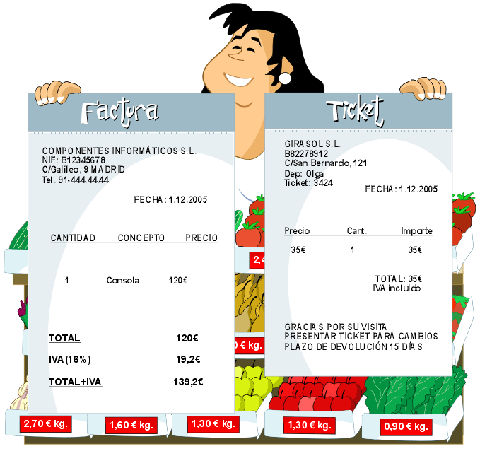
Impuesto sobre el Valor Añadido
:1-10-2012
:1-10-2012
IVA 21% 25,2 €
TOTAL + IVA 145,2 €
Notes:
¿Con factura o sin factura? O lo que es lo mismo: ¿Con IVA o sin IVA?
Ponerles en la situación de que están independizados y necesitan llamar a un fontanero. En el supuesto, el alumno ya trabaja y paga impuestos por su trabajo. El fontanero, si se le dice sin IVA, no pagará por su trabajo, lo que es injusto. Además el cliente no tendrá factura y no podrá reclamar en caso de que sea necesario. Lo que no pagan otros, lo tenemos que pagar los demás. Algunos profesionales prefieren trabajar sin cobrar el IVA ¿Qué harías tú una vez conocida la explicación si tienes que llamar a un fontanero para que te haga un trabajo?

Slide 20
Notes:
El impuesto sobre la renta (IRPF) es un impuesto que pagan las personas según la renta que perciben. Así, el que percibe más, paga más y el que percibe menos, paga menos, e incluso las personas que tienen sólo lo justo para poder vivir, no pagan nada. Esta es la diferencia más importante con el IVA, del que antes hablamos, pues en el IVA, todos pagamos lo mismo cuando compramos alguna cosa.
En la declaración del IRPF, lo que se conoce como declaración de la renta, se debe incluir el sueldo que se gana o los beneficios que se obtienen si se es su propio jefe (por ejemplo, un electricista, un fontanero, una abogada, etc). También han de incluirse los intereses de las cuentas bancarias que se obtienen, los alquileres que se cobran si se tiene algún piso arrendado, la ganancia que se ha obtenido si se ha vendido una casa, etc.
En conclusión, se debe incluir toda la renta obtenida durante el año anterior. Así, las declaraciones de la renta que se presentan entre mayo y junio se refieren a la renta obtenida en el año pasado: rendimientos del trabajo, rendimientos del capital, ganancias y pérdidas patrimoniales y otras imputaciones de renta establecidas por la ley

Slide 21
Recibo Salarial: Ingresos - Gastos = Salario neto
(Salario íntegro) (Seguros sociales,
IRPF)
Contribuyente
Otros rendimientos, ganancias patrimoniales e imputaciones de renta
Base Imponible general (*)
Base Imponible del ahorro (*)
Menos reducciones
Menos remanentes de reducciones no aplicadas sobre la B.I. general
Base liquidable
general
Base liquidable del ahorro
Mínimo personal y familiar – tributa tipo cero
(contribuyentes,descendientes,
ascendientes,discapacidad)
Aplicación de la escala
Estatal y Autonómica
Aplicación tipo %
% Estatal
% Autonómica
Cuota integra total: estatal y autonómica
Cuota líquida total
Menos deducciones
(cuenta ahorro vivienda, hipoteca vivienda habitual, donativos, etc.)
Menos retenciones y pagos a cuenta
(*) A efectos meramente liquidatórios la normativa del impuesto clasifica la renta entre general y del ahorro (sólo rendimientos del capital mobiliario y ganancias y pérdidas de patrimonio como consecuencia de transmisión o venta de elementos patrimoniales)
A ingresar
A devolver
Notes:
En la declaración de la renta, como decíamos, se incluye toda la renta obtenida durante el año.
Esa renta será neta, es decir, de cada rendimiento que la compone se habrán restado previamente los gatos deducibles que establezca la normativa. De esa renta se restan también otras cantidades, denominadas “reducciones”.
Estas cantidades vienen dadas por ciertos gastos que tienen las personas y que el legislador considera que han de fomentarse y protegerse por atender a situaciones de dependencia y envejecimiento (aportaciones a planes de pensiones, a sistemas de previsión social constituidas a favor de discapacitados, pensiones compensatorias en caso de divorciados, cuotas por afiliación a sindicatos y partidos políticos, ....).
En el impuestos sobre la renta, cada persona paga en razón de la renta que ha percibido, es decir, es un impuesto progresivo.
Para garantizar la progresividad se establece una escala con unos tramos y tipos que se aplicarán a la venta obtenida por el contribuyente.
Ya hemos visto que a esa renta se le restan las reducciones; también hay otras cantidades que por destinarse a satisfacer las necesidades básicas personales y familiares del contribuyente, no se someten a tributación por este impuesto. Para la determinación de esta cantidad, “mínimo personal y familiar”, se tendrán en cuenta situaciones como la edad del contribuyente (si es mayor de 65 o 75 años), el número de hijos que convivan con él o situaciones de discapacidad.
Pues bien, a cada tramo de renta se le aplican los tipos de la escala del impuesto, pero sólo tributará la de renta que exceda del mínimo personal y familiar.
El resultado de aplicar la tarifa del impuesto no será aún la cantidad a pagar; se restarán las “deducciones, gastos que las personas han tenido en el año, como por ejemplo por la adquisición de su vivienda habitual, por donativos que han realizado, por trabajado con hijos menores de 3 años, ...
Por último, el impuesto sobre la renta se paga todos los años (como decíamos, entre el 3 de mayo y el 2 de julio de 2012), pero no hay que pagarlo de golpe, sino que se va pagando poco a poco, a plazos, poniendo cada mes una pequeña parte del sueldo que la gente gana. Estos plazos se llaman “retenciones”. Cuando llega el mes de junio se hacen las cuentas: se suma todo lo que hemos ido pagando mes a mes en el año anterior, se restan los descuentos que nos corresponden y si aún nos falta algo por pagar, lo pagamos, pero si hemos pagado de más, nos lo devuelven.

Slide 22
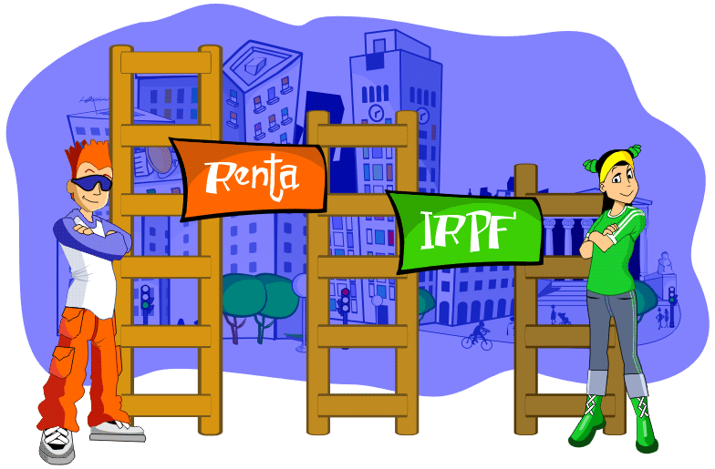
Notes:
Así pues, el Impuesto sobre la Renta es un impuesto que intenta ser muy justo. Por un lado, el que gana más, paga más impuesto sobre la renta y, además, paga más en proporción, de modo que pueda compensarse la parte de los que pagan poco porque ganan poco (a esto se le llama progresividad del impuesto). Por otro lado, con independencia de lo que se haya pagado, todos tenemos el mismo derecho a disfrutar de las carreteras, los parques, los hospitales, los colegios y los demás bienes y servicios públicos. Los impuestos los pagan todos los ciudadanos. Eso es justicia. Pero como no todos los ciudadanos ganan el mismo dinero, todos no pagan la misma cantidad en concepto de impuestos. Pagan más los que más dinero tienen. Eso es solidaridad.
Luego, con ese dinero, las administraciones públicas ponen a disposición de todos los bienes y servicios públicos y las prestaciones sociales que, lógicamente, son más necesarias para quienes tienen menos recursos. Esta es la función distributiva que tienen los impuestos. Permitir que, con el dinero aportado de manera solidaria, todos los ciudadanos pueden acceder a las cosas más básicas para vivir de manera digna y civilizada.
Es lo mismo que pasa en una familia. Unos ganan más dinero y otros menos; incluso los hay que no ganan ningún dinero. Pero no importa. Se hace un fondo común solidario para que todos los miembros de la familia tengan lo que necesitan. Pues lo mismo pasa en las administraciones públicas (Ayuntamiento, Diputación provincial, Comunidad autónoma, Estado). Los ciudadanos pagan sus impuestos, y luego hay unos procedimientos para que el dinero recaudado financie las necesidades de quienes viven en los distintos sitios (por ejemplo, el Fondo de Compensación Interterritorial).
Y también pasa lo mismo en el mundo. Por ejemplo, España pertenece a una entidad supranacional que es la Unión Europea. Pues España también aporta la cantidad que le corresponde, junto con Francia, Italia, Alemania, etc. para que todos los países europeos podamos tener una serie de necesidades comunes cubiertas con las aportaciones solidarias de todos. Y como ni España ni la Unión Europea están solas en el mundo, también aportan solidariamente unas cantidades a los organismos internacionales (Naciones Unidas, por ejemplo) para ayudar a los países que tienen problemas.

Slide 23
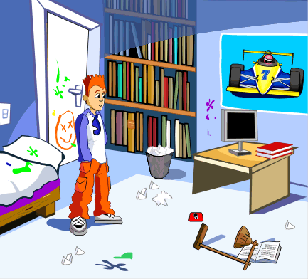
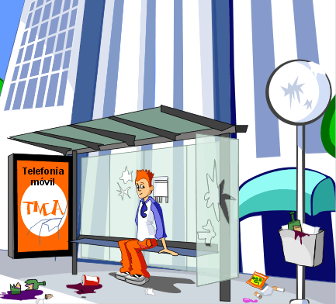
Notes:
Por eso, quien no respeta los bienes y servicios públicos, quien los estropea o los utiliza mal está perjudicándose a sí mismo y a los demás. Porque eso no es gratis. Está pagado con dinero de todos. Y si se estropea, habrá que esperar a recaudar más dinero para reponerlo. Mientras tanto, todos se quedan sin lo que un egoísta e insolidario estropeó.

Slide 24
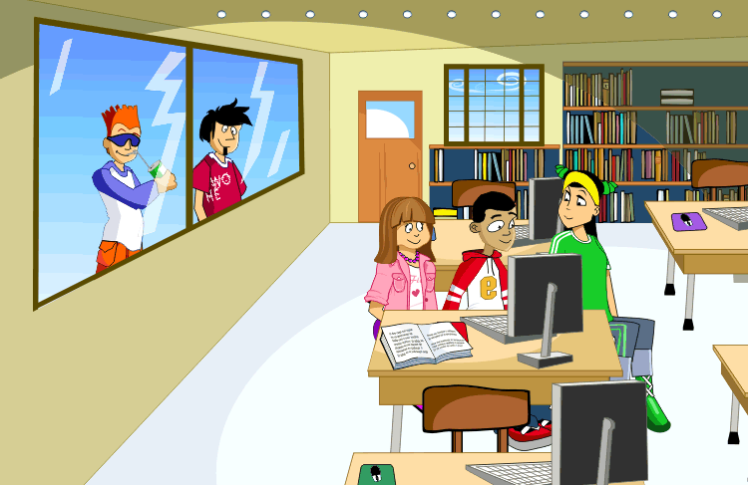
Notes:
También quien no paga los impuestos que le corresponde está perjudicándose a sí mismo y a los demás. Porque lo que él no ha puesto, es un dinero que se resta de lo que se necesita para pagar los bienes y servicios necesarios para todos. Estas son conductas que hay que castigar y corregir, porque son ilegales, egoístas e insolidarias.
El que no paga sus impuestos es como el que se apunta a un grupo para hacer un trabajo en equipo y no hace su parte. Naturalmente, alguien del grupo tiene que trabajar doble para que, al final, a todos les pongan la misma nota.
Pues lo mismo pasa con los impuestos. Para que otras personas no paguen lo que otra dejó de pagar, la Agencia Tributaria tiene que descubrir al que no paga, hacer que pague lo que evadió y, por tanto, hacer que rectifique su conducta.
El que no paga sus impuestos es como el que no hace su parte de un trabajo en equipo. Alguien del grupo tiene que trabajar doble para que, al final, a todos les pongan la misma nota. Pues lo mismo pasa con los impuestos. Hay que descubrir al que no paga y hacer que pague lo que evadió, e incluso ponerle una multa, para que no lo vuelva a repetir.

Slide 25
Notes:
A la persona que no paga al fondo común lo que le corresponde para pagar los servicios públicos se dice que comete “fraude fiscal”. Si todas las personas pagáramos lo que nos corresponde, habría mucho dinero para vivir todos mejor.
Además, sólo el que paga puede protestar cuando considere que el dinero de todos se debería utilizar más para algunos gastos que para otros.
Cuando se sabe que una persona no paga lo que debe (“el defraudador fiscal”), se le obliga a hacerlo y se le penaliza con sanciones y multas. Si no paga los impuestos que debe y las multas, se le pueden embargar sus bienes (su casa, su coche, su moto, su tele, etc.) y el dinero que se obtiene de la renta de sus bienes se emplea para cancelar sus deudas de impuestos.

Slide 26
Notes:
El organismo responsable en el Estado de recaudar los impuestos es la AGENCIA ESTATAL DE ADMINISTRACIÓN TRIBUTARIA (AEAT), más conocida como la Agencia Tributaria.

Slide 27
Notes:
Dos son las misiones fundamentales que tiene encomendadas:
- Por una parte, ayudar al contribuyente a cumplir sus obligaciones tributarias.
- Por otra, intentar evitar que la falta de solidaridad de algunos suponga una carga mayor para el resto, es decir, luchar contra el fraude fiscal.

Slide 28
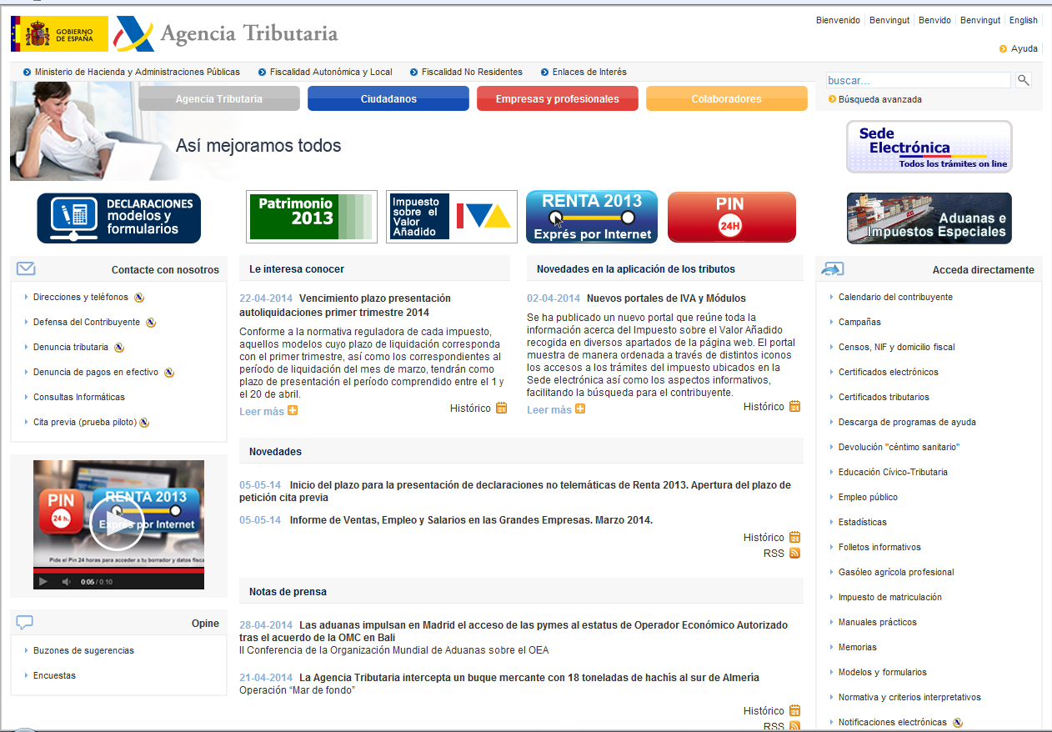
La Agencia Estatal de Administración Tributaria en Internet
Notes:
En la página web de la Agencia Tributaria www.agenciatributaria.es se puede encontrar mucha información y también se pueden hacer muchos trámites relacionados con los impuestos (se puede presentar la declaración de la renta, pagar los impuestos, etc).

Slide 29
Notes:
Esperamos que ahora tengáis más claro para qué sirve pagar impuestos y RECUERDA:
“Todos tenemos necesidades individuales, que satisfacemos cada uno con nuestro dinero, pero además tenemos otras colectivas, que uno a uno no podríamos pagar. Para ello, se realizan aportaciones a un fondo común. Estas aportaciones se hacen fundamentalmente mediante el pago de impuestos. Con ellos se cubren los gastos precisos para establecer y mantener los servicios públicos que necesitamos y queremos tener para disfrutar de una mejor calidad de vida”.

